Slide 1

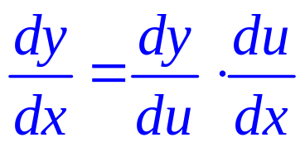

9.4 复合函数求导法则
先回忆一下一元复合函数的微分法则
则复合函数
对 x 的导数为
这一节我们将把这一求导法则推广到多元函数的情形，主要介绍多元复合函数的微分法我们知道，求偏导数与求一元函数的导数本质上并没有区别，对一元函数适用的微分法包括复合函数的微分法在内，在多元函数微分法中仍然适用，那么为什么还要介绍多元复合函数的微分法呢？

Slide 2
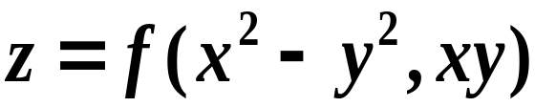

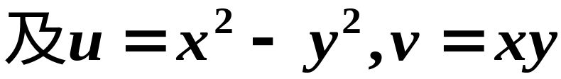
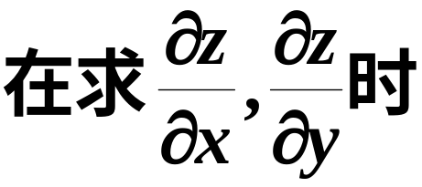
这主要是对于没有具体给出式子的所谓抽象函数
如
它是由
复合而成的
由于 f 没有具体给出
一元复合函数的微分法则就无能为力了，为此还要介绍多元复合函数的微分法.

Slide 3
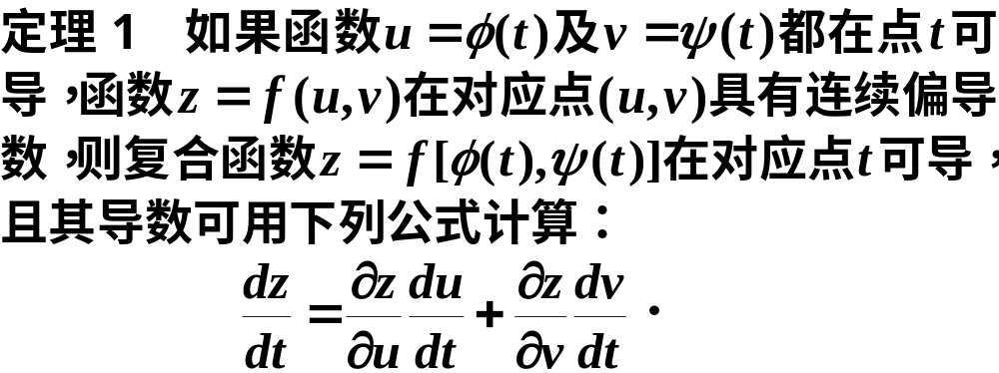





一、链式法则
“分道相加，连线相乘”
一元函数用导数符号d
多元函数用偏导符号
树形结构图

Slide 4
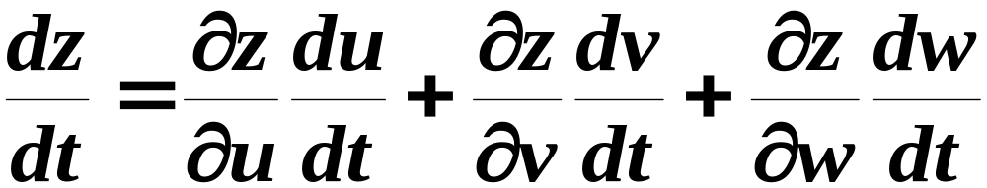

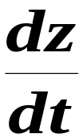

上定理的结论可推广到中间变量多于两个的情况.
如
以上公式中的导数 称为全导数.
上定理还可推广到中间变量不是一元函数而是多元函数的情况：

Slide 5
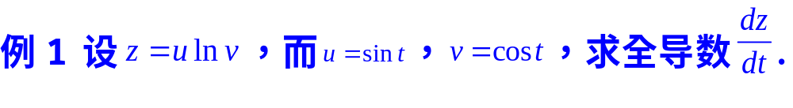

Slide 6
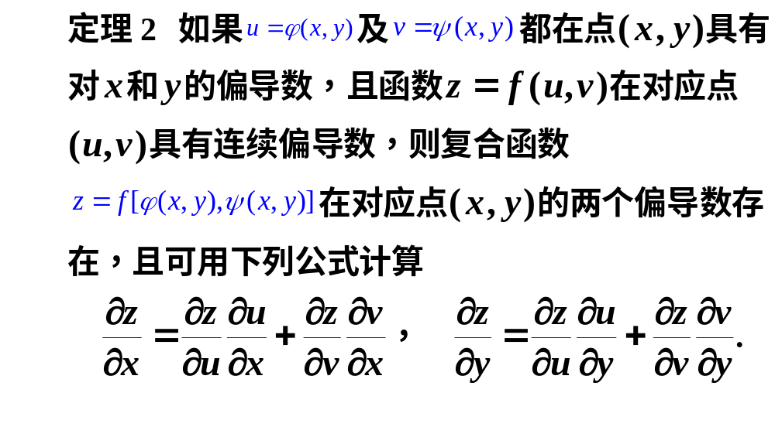


树形结构图如下

Slide 7

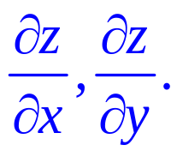
例2 设
计算

Slide 8
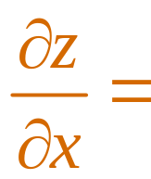
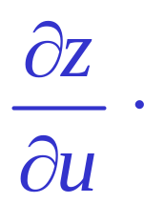
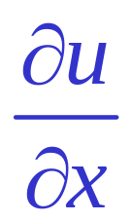

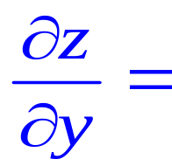
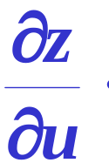

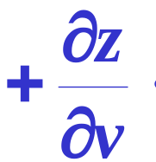
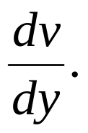
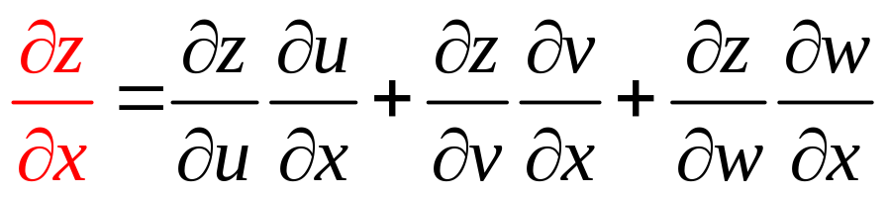




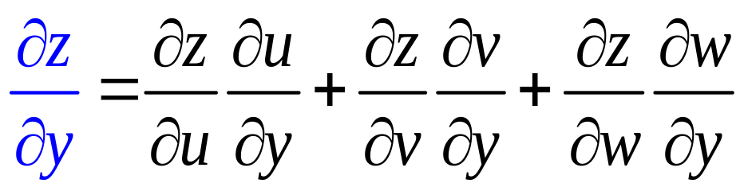


思考题1：若 ，则公式如何求？
思考题2若
则公式如何求？

Slide 9





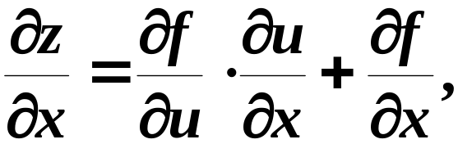
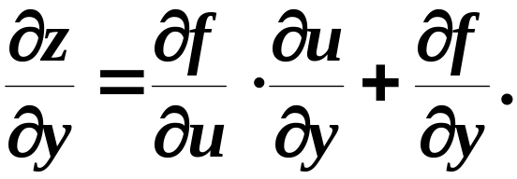
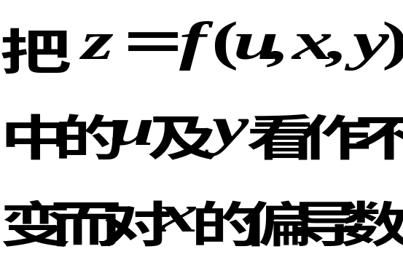
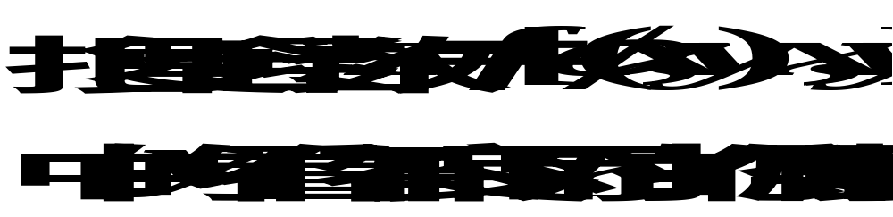
特殊地
其中
即
令
区别类似
两者的区别

Slide 10
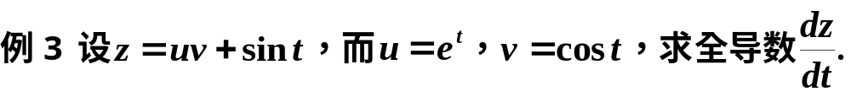

Slide 11
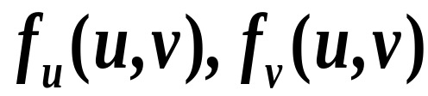
关于多元复合函数求偏导问题
这是一项基本技能，要求熟练掌握，尤其是求二阶偏导数是难点。对求导公式不求强记，而要切实做到彻底理解。注意以下几点将会有助于领会和理解公式，在解题时自如地运用公式
①用图示法表示出函数的复合关系（树形结构图）
②函数对某个自变量的偏导数的结构
③弄清
的结构是求抽象的复合函数的二阶偏导数的关键
仍是复合函数
且复合结构与原来的 f ( u , v ) 完全相同

Slide 12
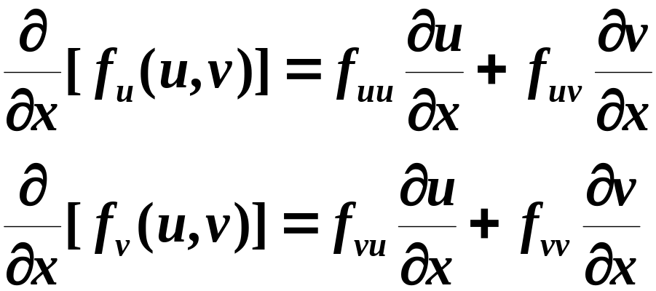
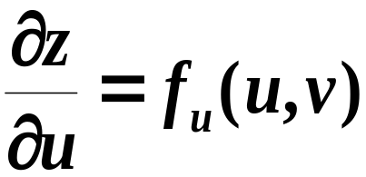




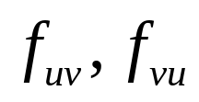
即仍是以 u , v 为中间变量，以 x , y 为自变量的复合函数
因此求它们关于 x , y 的偏导数时必须使链式法则
④求抽象函数的偏导数时，一定要设中间变量
⑤注意引用这些公式的条件
外层函数可微（偏导数连续）
内层函数可导
⑥
的合并问题
视题设条件

Slide 13
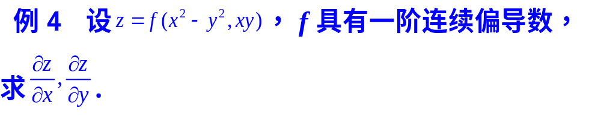
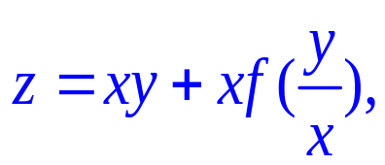
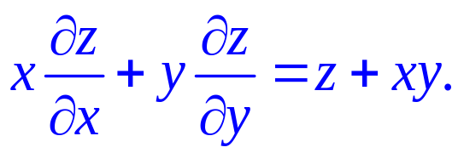
例5 设
且f的导数存在，
证明

Slide 14
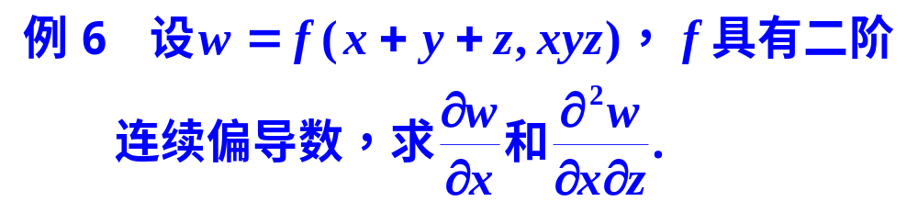

Slide 16
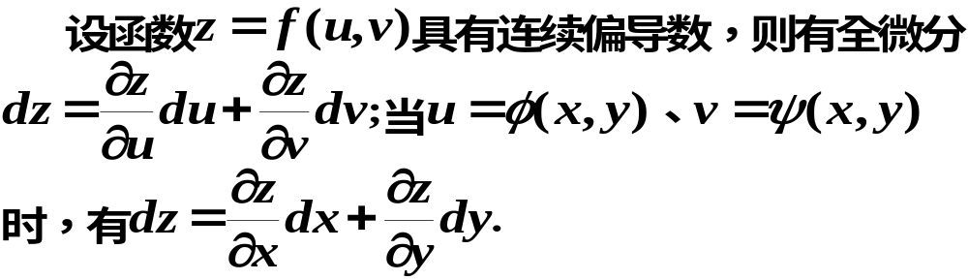


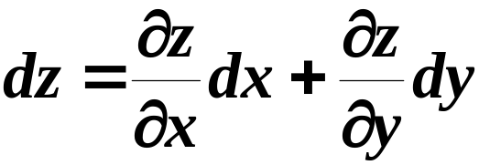
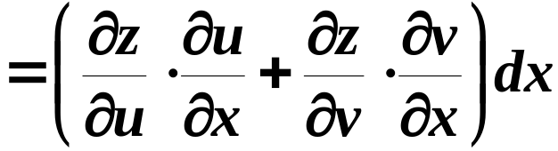
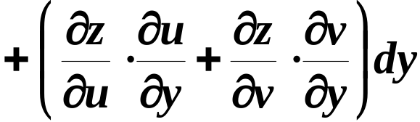
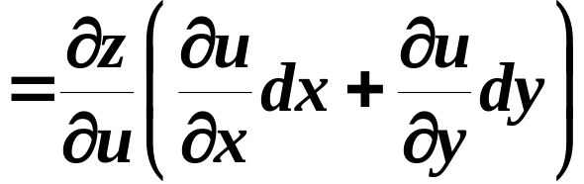
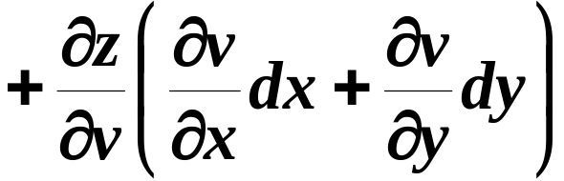
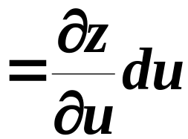
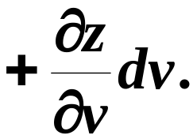
二、全微分形式不变性
全微分形式不变形的实质：
无论 是自变量 的函数或中间变量 的函数，它的全微分形式是一样的.

Slide 17

利用全微分形式不变性，在逐步作微分运算的过程中，不论变量间的关系如何错综复杂，都可以不加辨认和区分，而一律作为自变量来处理。
且作微分运算的结果对自变量的微分
来说是线性的
从而为解题带来很多方便，而且也不易出错

Slide 18
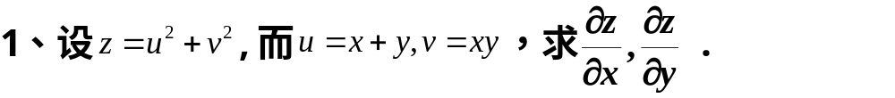
利用全微分的形式不变性求函数的全微分。

Slide 19
三、小结
1、链式法则（分三种情况）
（特别要注意课中所讲的特殊情况）
2、全微分形式不变性
（理解其实质）

Slide 20
